Slide 1
PROJE SUNUM DOSYASI
İSİM:BEDİRHAN SOYİSİM:DAVULCU NUMARA:17MY24501 İÇERİK:BEDİRHAN OTEL MOBİL OTEL UYGULAMASI PROJE SUNUMU

Slide 2
Proje İçeriği:
•Projemi bölümlere ayırırsak giriş, bilgilenme, rezervasyon, iletişim ve ulaşım olarak ayırabilirim. •Uygulamamız kullanım içi en elverişli halde olması için talebe göre hareket edebilmeyi önplanda tuttum yani ilk giriş yaptığınız ekran herkesin görmesi gereken temel bir alan daha sonra istediğiniz neyse ona göre hareket edebileceğiniz bir diyagramdan oluşuyor.

Slide 3
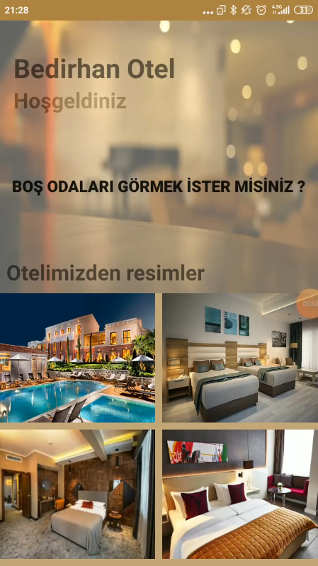
Giriş Ekranı:
Basit, kullanışlı olarak öncelikle sunabileceğimiz platformun niteliğini gösteren gösteren görseller bulundurdum.Boş odaları görüntülemek isterseniz button’a basıp diğer sayfaya geçmeniz yeterli.

Slide 4
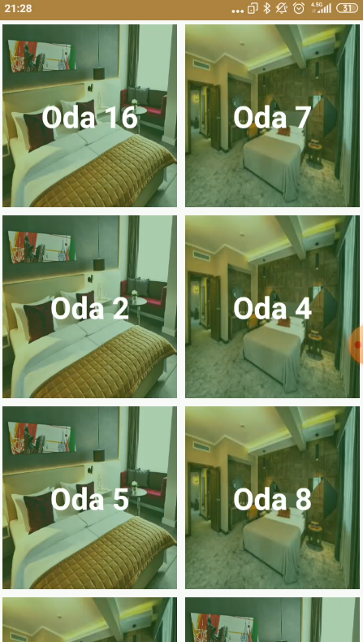
Oda Bilgilendirme:
Burada mevcut odaların kullanım durumlarına göre yeşil ya da kırmızı olarak görüntülenmesini sağladık. Odaların tip, düzey ve sınıflandırmalarına göre istedikleri oda tipinde mevcut olanakları gözden geçirebilecekleri bir ekran. Mevcut bütün odalarda bulunan button’lar sayesinde tıklanıldığında rezervasyon ekranına geçiş sağlarlar.

Slide 5
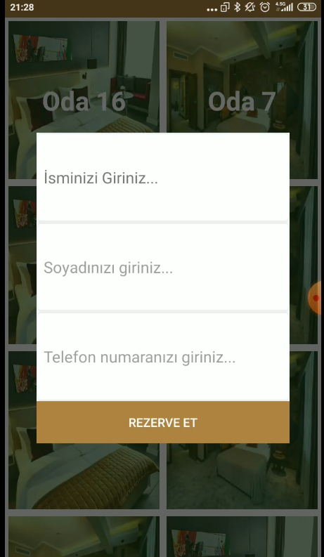
Rezervasyon Ekranı:
Seçilen oda durumu kullanılır ise sizden gerekli iletişim bilgileri istenilir. Bunlar ad, soyad ve telefon numarınız olmakla beraber hepsi kayıtlı olarak tutulur. Kayıtlarımız firebase ile çevrimiçi ve çevrimdışı kayıt girdisi ve çıktısı alacak şekilde düzenlenmiştir. Otelin mevcut durumunu sanal ortamdan da fiziksel ortamdan da anlık olarak kontrol edilebilir halde ayarlanmıştır

Slide 6
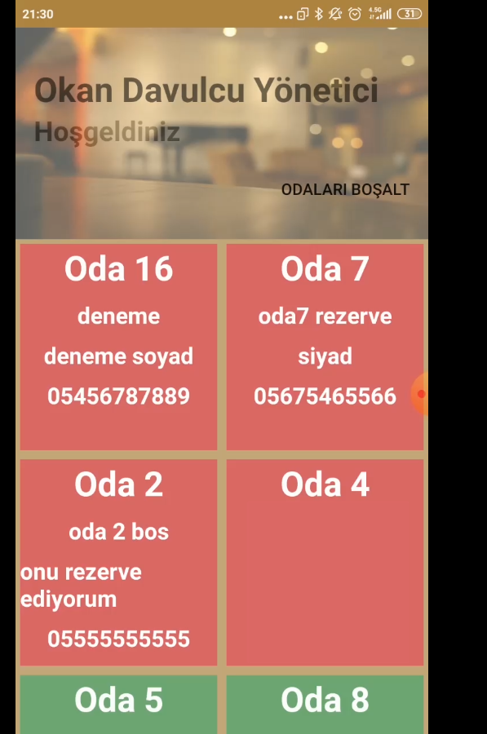
Geri Bildirim Ekranı:
Geri bildirimi ben ayrı bir uygulama olarak yaptım firebase kullanacağımız için ayrı olarak giriş yapılması sorunları daha çok azaltıyor bu sebeple yöneticiler için girişi ayrı olan bir uygulama daha var birbirini entegra tabii ki. Burada odalarımızın mevcut durumlarını görüntüleyebilir, rezervi biten odanın durumunu kullanılabilir hale getirebilir veya bütün odaları boşaltarak hepsini rezervasyon almaya hazır hale getirebileceğiniz bir uygulama sekmemiz.

